Slide 1
Права людини та верховенство права
Тема №1: Вступ до теорії права. Основні поняття

Slide 2
План
Багатозначність поняття «право»;
Об’єктивне право, як соціальний регулятор;
Джерела та система права;
Суб’єктивне право та обов’язок;
Основні принципи права

Slide 3
Багатозначність поняття «право»
Об’єктивне право
Система визначених та санкціонованих правил поведінки
Суб’єктивне право
Гарантована можливість вчинення певних дій

Slide 4
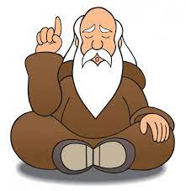
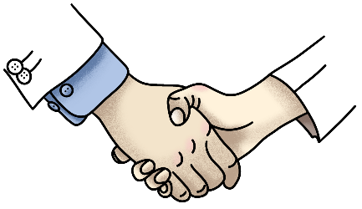
Право в системі соціальних регуляторів
Мораль
Традиції та звичаї
Норми етикету
Релігійні норми
Корпоративні норми
Правові норми

Slide 5
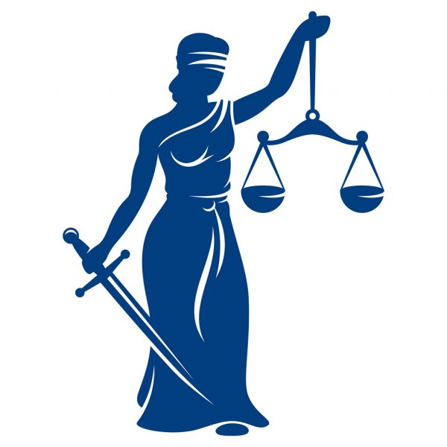
Що відрізняє право від інших соціальних регуляторів?
Загальна обов’язковість
Формальна визначеність
Санкціонування
Система гарантій
Суспільна значущість
Особливий статус

Slide 6
Nota Bene!
Норми моралі, релігійні правила, традиції та інші соціальні норми можуть перетворюватися на правові норми внаслідок їх визнання загальнообов’язковими з боку держави, міжнародного співтовариства або інших уповноважених суб’єктів.
Соціальні відносини, врегульовані нормами права, називаються правовими відносинами та користуються особливим правовим захистом.

Slide 7
Джерела права (Система)
Конституція
Закони
Підзаконні акти
Договори та угоди
Корпоративні норми
Загальні принципи права
Міжнародно-правові норми
Правові доктрини
Правові прецеденти
Судові рішення
Акти тлумачення

Slide 8
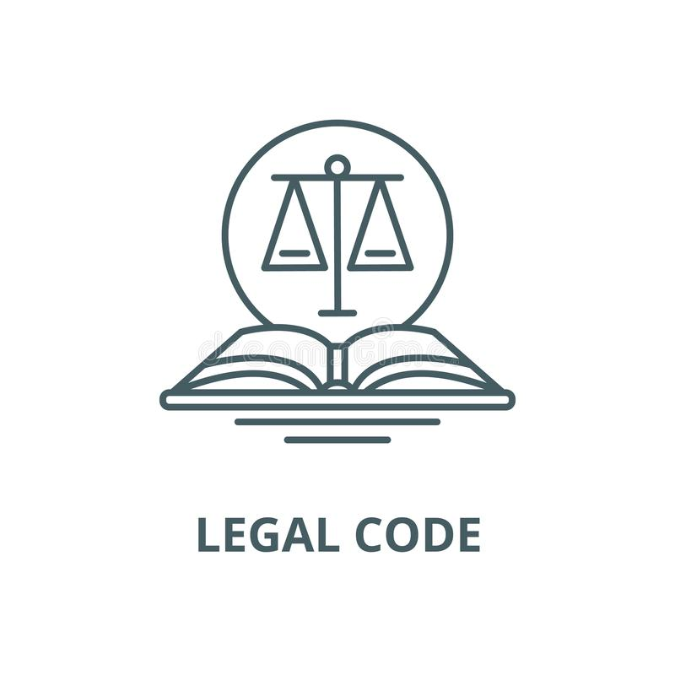
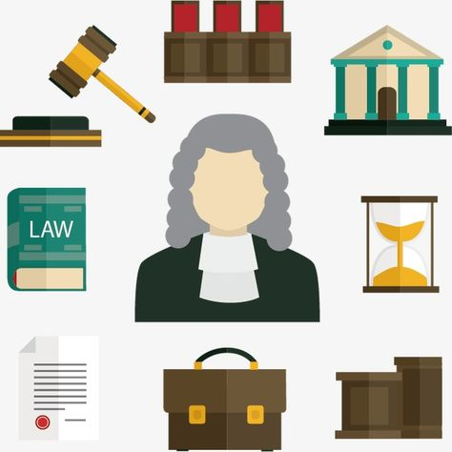
Система права та правова система
Система права
це сукупність ієрархічно пов’язаних та взаємозалежних джерел права
Правова система
- це сукупність усіх елементів юридичної дійсності на певному рівні: джерела права, правовідносини, правова культура, правосвідомість тощо.

Slide 9
Суб’єктивне право та обов’язок
ПРАВО ОБОВ’ЯЗОК
ПРАВО ЗОБОВ’ЯЗУЄ!

Slide 10
Принципи права
Принципи права — об'єктивно властиві праву відправні начала, незаперечні вимоги (позитивні зобов'язання), які ставляться до учасників суспільних відносин із метою гармонічного поєднання індивідуальних, групових і громадських інтересів.
Принцип правової визначеності
Принцип пропорційності
Принцип добросовісності
Принцип справедливості
Принцип рівності
Принцип гуманізму
Принцип пріоритету прав людини над інтересами держави
ПРИНЦИП ВЕРХОВЕНСТВА ПРАВА

Slide 11
ДЯКУЮ ЗА УВАГУ!

